Slide 1

基于手机APP交互的
城市共享停车系统模型
Based on mobile APP interaction
Urban shared parking system model
501章正颢 505王景浩

Slide 2
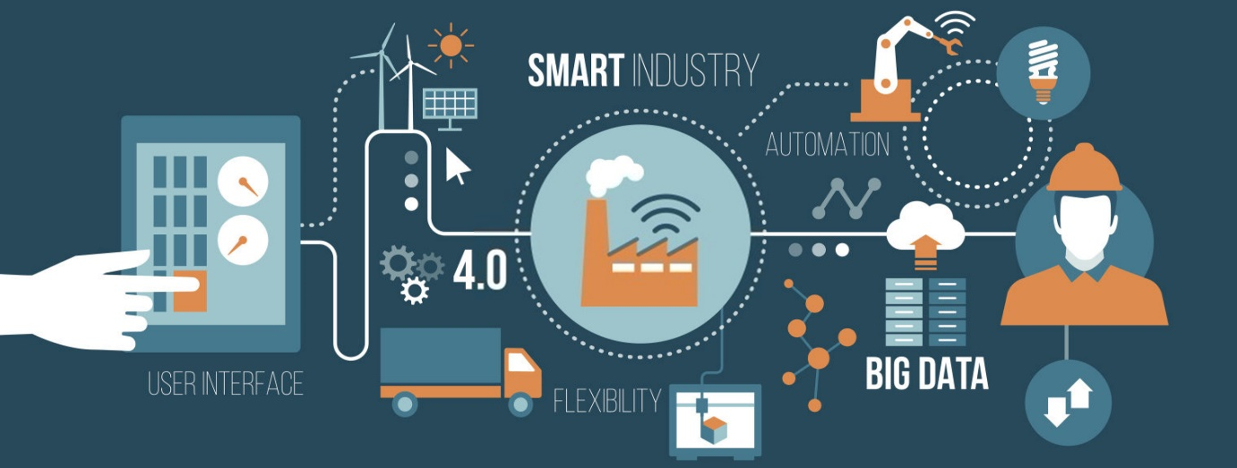
引言
Company Introduction
“If you can dream it you can achieve it”
JOHN DOE
现在，车主常常为了停一辆车而费尽心思。而已建好的车位被挪用、闲置现象严重，资源未得到合理的利用。要想解决问题，首先要找到问题的原因。

Slide 3
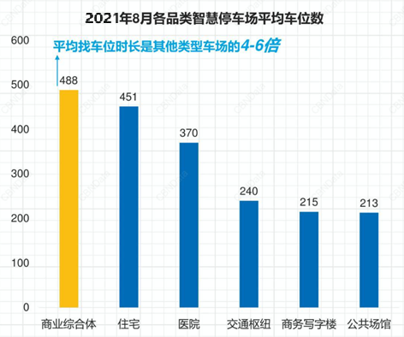
问题的提出
Talent Strategy
2020新增停车位与新增汽车销量的比值为1:4.5。这就意味着原来近6千万的停车位缺口不仅没有被填补，反而还会加大，车主们“停车难”的问题依然令人头疼。

Slide 4
Part 01
制作过程
introduction of works

Slide 5
制作过程
硬件开发
针对不同功能选定需要使用的传感器和执行器，使用mixly编写代码实现功能。
结构制作
使用激光切割技术，绘制激光切割设计图，切割完成后进行拼接和粘贴。
APP开发
编写app代码实现设想功能，并使用适当的组件进行界面展示，方便用户使用。

Slide 6
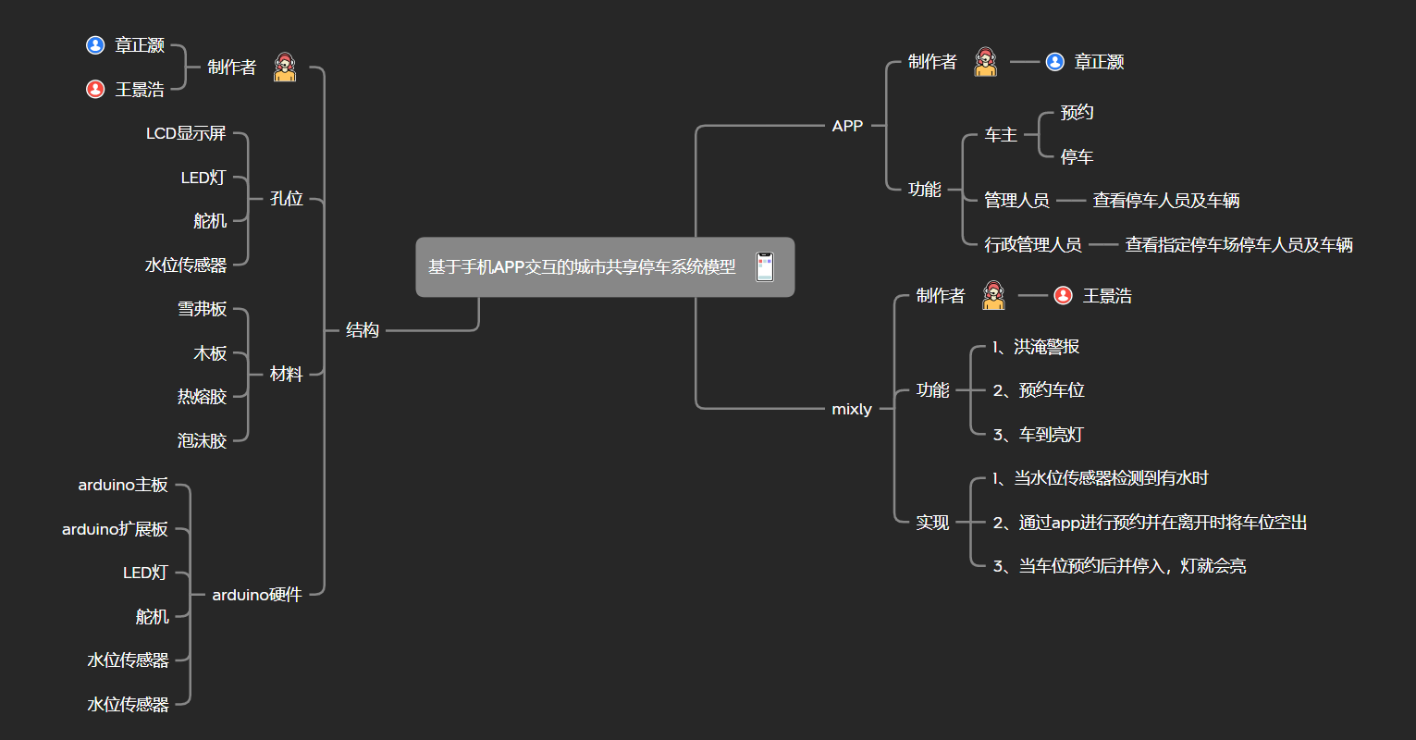
思维导图的制作
Talent Strategy

Slide 7
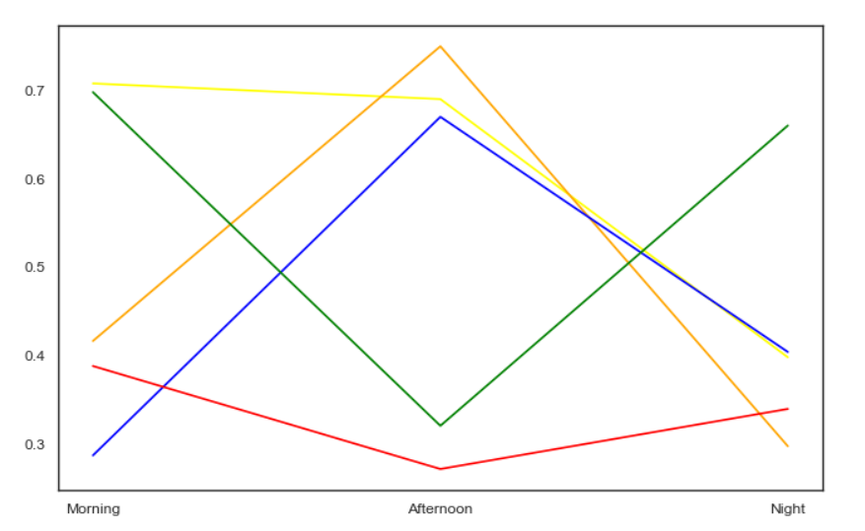
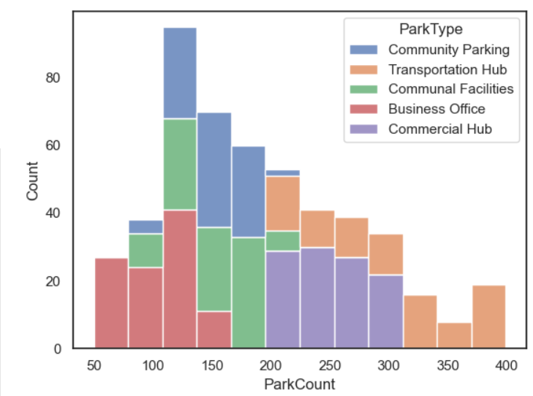
Python数据分析
Talent Strategy

Slide 8
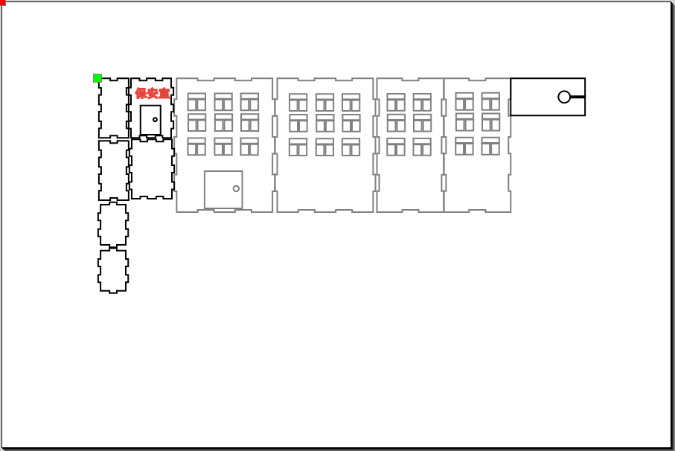
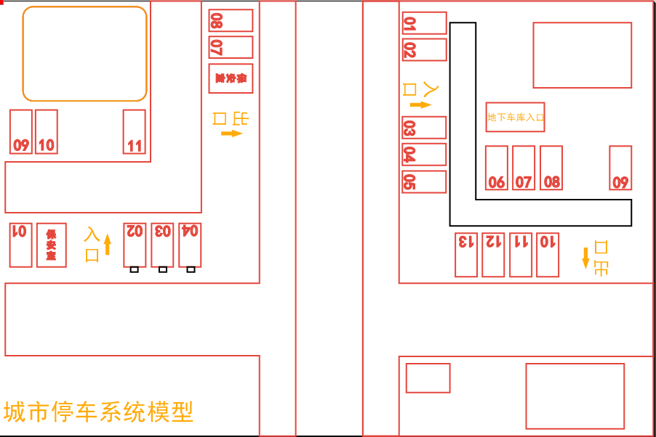
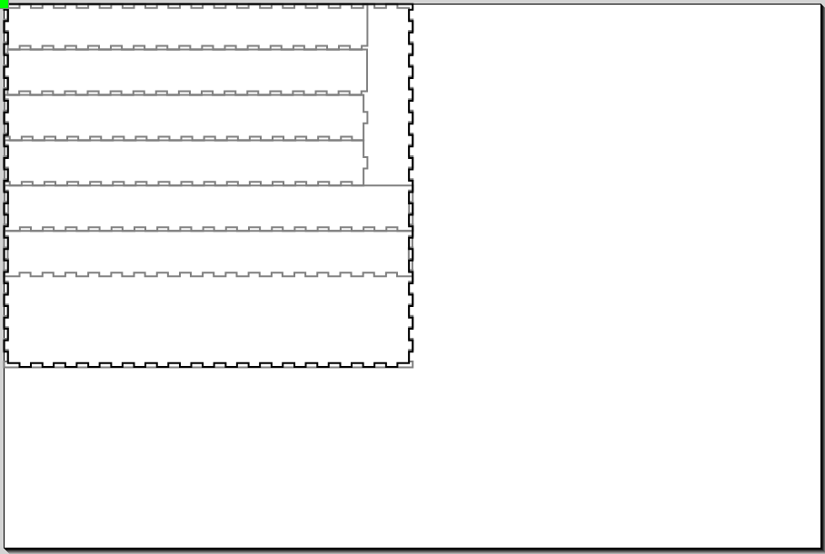
激光切割图纸
Talent Strategy

Slide 9
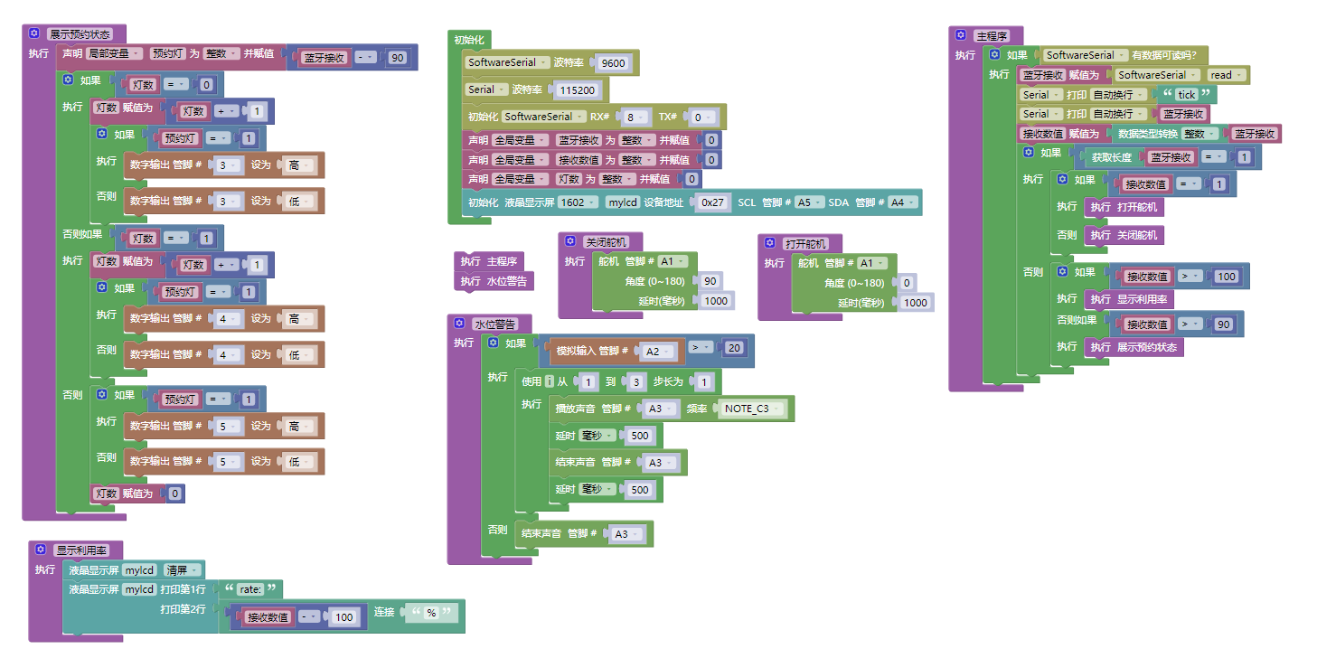
Mixly程序
Talent Strategy

Slide 10
Part 02
主要的贡献与创新点
Major contributions and innovations

Slide 11
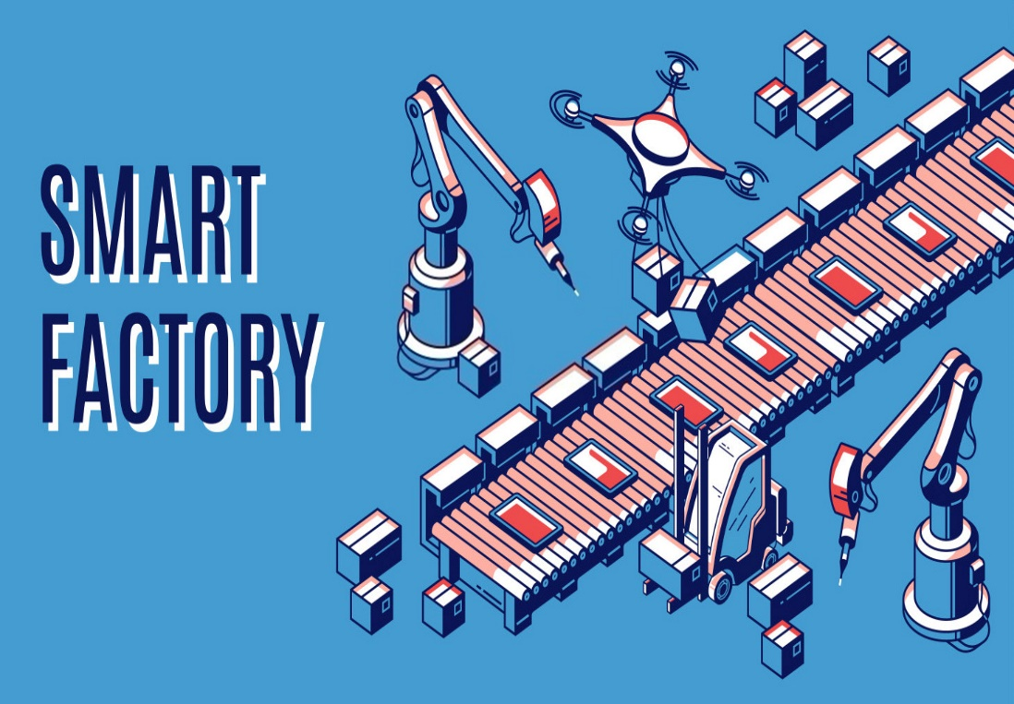
主要的贡献与创新点
Products and Services
数据共享：用户操作实时更新，将数据存入数据库，方便各方进行数据管理，对用户使用情况进行追踪，对市政建设开发提供数据支持
提高效率：用户泊车前可进行查看闲置车位，减少了到实地寻找车位的时间；物业人员可第一时间进行预警提醒，告知相关部门和用户
成本低廉：此APP可以安装在任何Android手机上
构建系统奖惩制度：用户需在预约时间内进行泊车并驶离，如有违约情况会影响信誉分，奖惩制度有助于维护系统秩序

Slide 12
THANKS

